Slide 1

CHÀO MỪNG CÁC THẦY CÔ VỀ DỰ GIỜ
MÔN: TIẾNG VIỆT
Giáo viên: PHAN THỊ XINH
Trường : Tiểu học An Thắng
Lớp : 3C

Slide 2










Slide 3





Slide 4
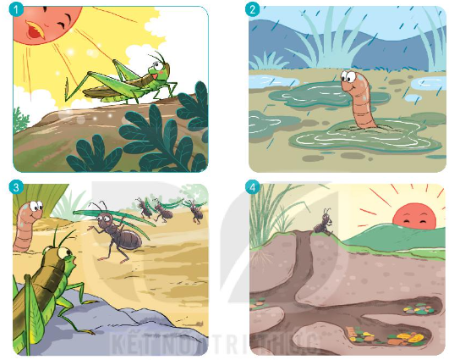
Ngày như thế nào là đẹp?
Dự đoán
nội dung
câu chuyện

Slide 5
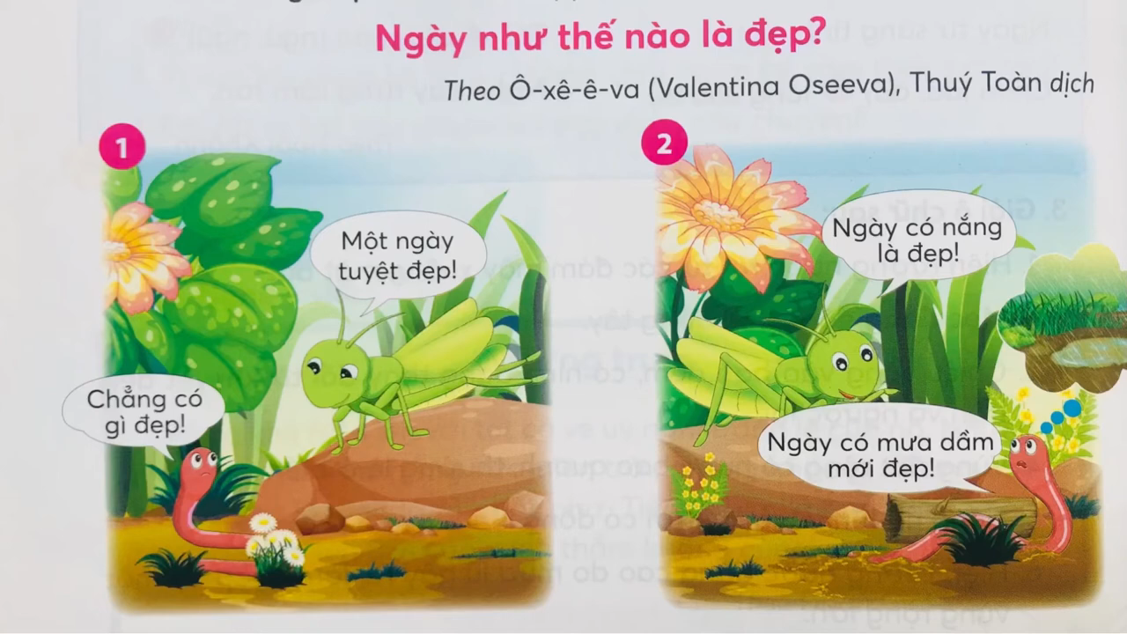

Nghe kể
Ngày như thế nào là đẹp?
Lắng nghe
và ghi nhớ

Slide 6
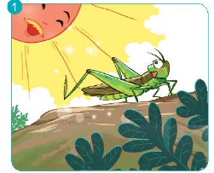
Ngày như thế nào là đẹp?
Châu chấu nhảy lên gò phơi nắng và khen rằng hôm nay quả là một ngày tuyệt vời.

Slide 7
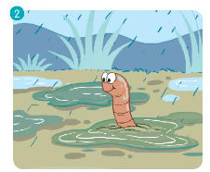
Ngày như thế nào là đẹp?
Giun đất không đồng ý với châu chấu. Giun nói một ngày có mưa bụi và những vũng nước đục mới là ngày tuyệt đẹp.

Slide 8
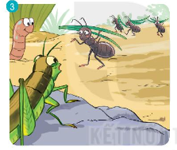
Ngày như thế nào là đẹp?
Châu chấu và giun cùng đi đến hỏi bác kiến xem thế nào mới là ngày đẹp. Bác kiến hẹn châu chấu và giun đến tối sẽ trả lời.

Slide 9
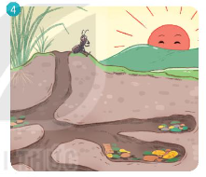
Ngày như thế nào là đẹp?
Tối đến, bác kiến trả lời châu chấu và giun đất rằng một ngày đẹp là một ngày bác làm tốt công việc của mình và được nghỉ ngơi thoải mái.

Slide 10

KỂ TRƯỚC LỚP

Slide 11
Cá nhân kể lại từng đoạn của câu chuyện.
Ngày như thế nào là đẹp?

Slide 12

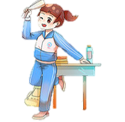
Ngày như thế nào là đẹp?
1. Đúng nội dung
2. Sử dụng ánh mắt,
cử chỉ, giọng điệu

Slide 13
Nhóm kể trước lớp
Ngày như thế nào là đẹp?
Lắng nghe
và nhận xét

Slide 14


